Slide 1
ГБОУ «Московская международная школа»
«Подготовка к экзаменам. Помощь родителям»
Педагог-психолог
Шмытько Инна Ивановна

Slide 2
ГБОУ «Московская международная школа»
Экзаме́н (лат. examen; латинское слово, обозначавшее, прежде всего, язычок, стрелку у весов, затем, в переносном значении, оценку, испытание) — итоговая форма оценки знаний.

Slide 3
ГБОУ «Московская международная школа» Экзамен
+
Мобилизует подростка
Показывает возможности
Позволяет перейти на новый этап обучения (новые возможности)
Даёт возможность планировать дальнейшие действия
-
Эмоциональная нагрузка
Физическая нагрузка
Большая нагрузка на память

Slide 4
Требования к ребенку:
ГБОУ «Московская международная школа»
высокая мобильность, переключаемость;
высокий уровень организации деятельности;
высокая и устойчивая работоспособность;
высокий уровень концентрации внимания, произвольности;
четкость и структурированность мышления, комбинаторность;
сформированность внутреннего
плана действий

Slide 5
ГБОУ «Московская международная школа»
Синдром завышенных ожиданий формируется в раннем детстве.
Как правило, сами родители ставят перед ребёнком нереальные цели, стремясь тем самым сублимировать свои нереализованные планы и навязывая собственные мечты своим детям.
В свою очередь дети либо пытаются изо всех сил соответствовать ожиданиям своих родителей, либо на каком-то этапе начинают бунтовать против родительских требований.

Slide 6
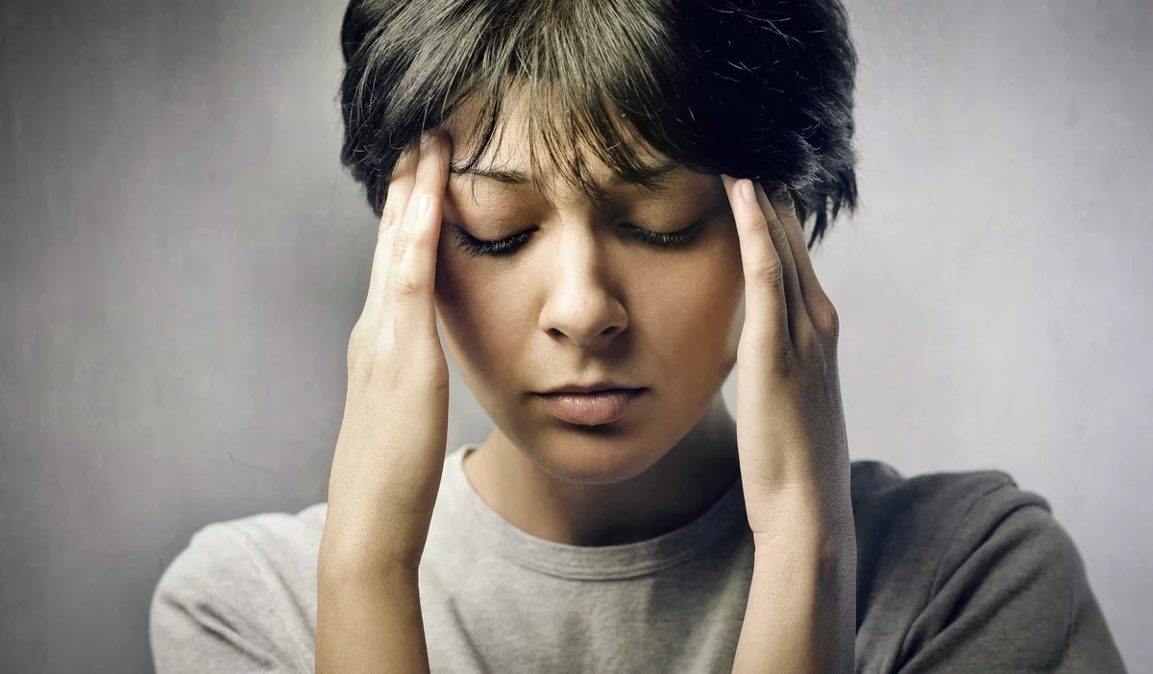
ГБОУ «Московская международная школа»
Наша тревога – помеха при подготовке к экзаменам.
Если подросток видит, как мы переживаем, он как бы заражается нашим напряжением и тревогой. Это особенно характерно для детей тревожных.

Slide 7
Функции семьи
ГБОУ «Московская международная школа»
СЕМЬЯ – это внутренний ресурс для ребенка.
безопасность (возможность выжить)
Энергия для любого вида деятельности (по возрасту)
Принадлежность
Чувство идентичности, формирование качеств
Признание и принятие
Самооценка, мотивация к достижению

Slide 8
ГБОУ «Московская международная школа» ОШИБКИ, КОТОРЫХ СЛЕДУЕТ ИЗБЕГАТЬ
В ходе подготовки к экзаменам родители нередко
используют тактику запугивания:
«Мало занимаешься – не сдашь»,
«Не стараешься – будут плохие результаты»,
«Ты совсем не готов», «Это так сложно».
Такая тактика не повышает мотивацию, а создает
эмоциональные барьеры, которые школьник не может самостоятельно преодолеть.

Slide 9
ГБОУ «Московская международная школа» Что поможет нам и нашим детям при подготовке к экзаменам?

Slide 10
ГБОУ «Московская международная школа»
ЛУЧШЕ ДЕЛАТЬ ТАК!
Не критикуйте ребенка!
Подбадривайте, хвалите их за то, что он делает хорошо.
Повышайте уверенность в себе, т.к. чем больше мы боимся неудач, тем больше вероятность ошибок.
Следите за его самочувствием
Не тревожьтесь сами

Slide 11
ГБОУ «Московская международная школа»
Психологическая поддержка
Помощь в организации режима дня в течение всего периода экзаменов
Правильное распределение учебной нагрузки
Организация отдыха
Правильное питание и питьевой режим
Снятие тревоги и
психоэмоционального
напряжения
С УЧЕТОМ
ИНДИВИДУАЛЬНЫХ
ОСОБЕННОСТЕЙ
РЕБЕНКА

Slide 12
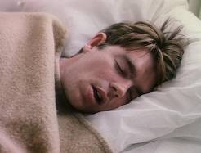
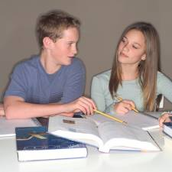
Помощь в организации режима дня
ГБОУ «Московская международная школа»
Рекомендуем разделить сутки на три части
Подготовка к экзаменам в школе и дома-8 часов
Сон - не менее
8 часов
Спорт, прогулки на свежем воздухе- 8 часов

Slide 13
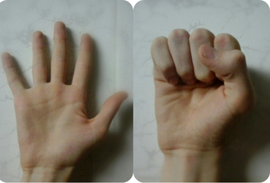
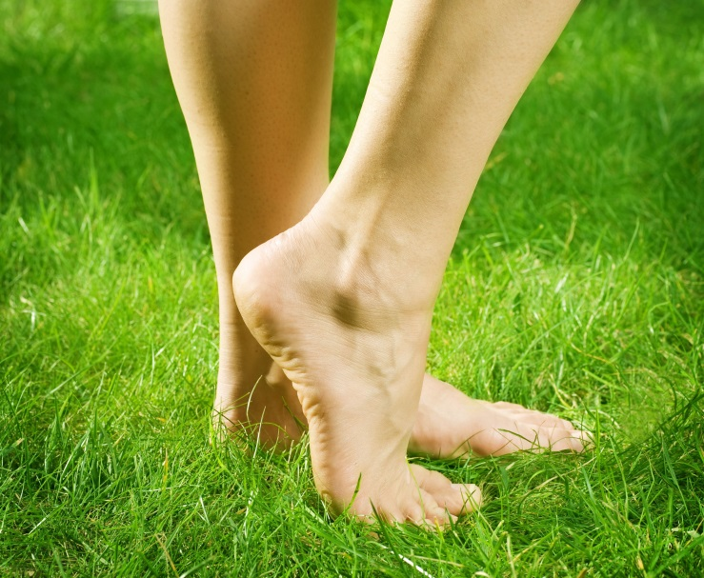
Упражнения для релаксации
Для рук
1.сжать кисти рук в кулак, разжать
2.максимально растопырить пальцы рук, расслабиться.
Для ног
1.упереться пятками в пол, максимально поднять носки, напрячься, сбросить напряжение.
2.упереться пальцами ног в пол, максимально поднять пятки, напрячься, сбросить напряжение.

Slide 14
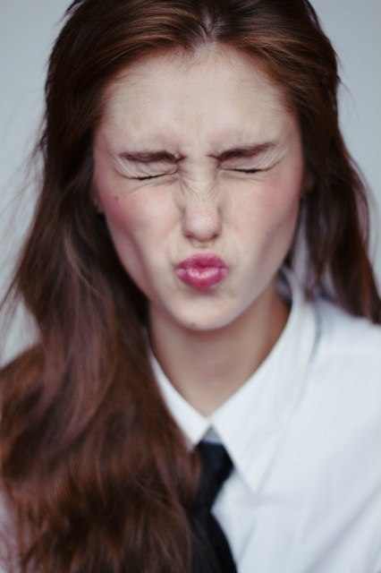
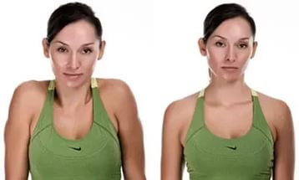
Для лица
1.Собрать губы в одну точку, задержать, расслабиться.
2.Крепко зажмуриться,
подержать, расслабиться
Для спины и плечевого пояса
Поднять плечи максимально вверх, подержать, опустить.

Slide 15
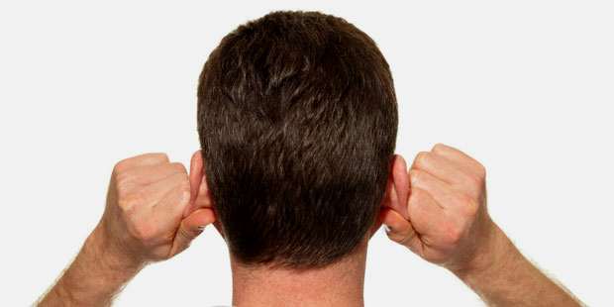
Самомассаж
Массажируя ушные раковины, вы активизируете работу памяти.
Хотите что-то вспомнить, помассируйте свои ушки!

Slide 16
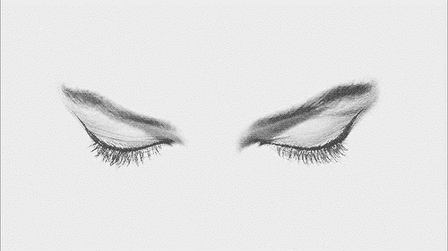
Комплекс упражнений для глаз
1 Закрыть глаза, сильно напрягая глазные мышцы, на счет 1-4, затем раскрыть глаза, расслабить мышцы глаз, посмотреть вдаль на счет 1-6.
Повторить 4-5 раз.
2 Посмотреть на переносицу и задержать взор на счет 1-4. До усталости глаза не доводить. Затем открыть глаза, посмотреть вдаль на счет 1-6.
Повторить 4-5 раз

Slide 17
3. Не поворачивая головы, посмотреть направо и зафиксировать взгляд на счет 1-4, затем посмотреть вдаль прямо на счет 1-6. Аналогичным образом проводятся упражнения, но с фиксацией взгляда влево, вверх и вниз.
Повторить 3-4 раза.
4. Перевести взгляд быстро по диагонали: направо вверх - налево вниз, потом прямо вдаль на счет 1-6; затем налево вверх - направо вниз и посмотреть вдаль на счет 1-6.
Повторить 4-5 раз.
Регулярное проведение упражнений для глаз эффективно снижает зрительное и статическое напряжение.

Slide 18
Аутотренинг
Недомогание | Возможная причина | Целительные настрои
Головные боли | Недооценка себя, самокритика, страх. | Я люблю и одобряю себя. Я смотрю на себя с любовью, я в полной безопасности.
Нервозность | Страх, беспокойство, суета, неверие в жизнь. | Я путешествую по бесконечным просторам вселенной, меня никто не ограничивает во времени. Моё сердце открыто навстречу людям. У меня всё замечательно.
Респираторные заболевания | Боязнь принять жизнь во всех её проявлениях. | Я в полной безопасности. Я люблю себя и свою жизнь.
Слабость | Потребность дать отдых уму. | Я предоставляю своему сознанию возможность хорошо отдохнуть.

Slide 19
ГБОУ «Московская международная школа»
Стратегия подготовки к экзамену
Готовясь к экзаменам, мысленно рисуйте себе картину Успеха.
Никогда не думайте о том, что вы не справитесь.

Slide 20
ГБОУ «Московская международная школа» Простые рекомендации перед экзаменом
НЕ ТРЕВОЖЬТЕСЬ ОБ ОЦЕНКЕ, КОТОРУЮ ПОДРОСТОК ПОЛУЧИТ НА ЭКЗАМЕНЕ, И НЕ КРИТИКУЙТЕ ЕГО ПОСЛЕ ЭКЗАМЕНА.
НЕ ПОВЫШАЙТЕ ТРЕВОЖНОСТЬ ПОДРОСТКА НАКАНУНЕ ЭКЗАМЕНОВ
ПОМОГИТЕ ДЕТЯМ РАСПРЕДЕЛИТЬ ТЕМЫ ПОДГОТОВКИ ПО ДНЯМ.
КОНТРОЛИРУЙТЕ РЕЖИМ ПОДГОТОВКИ К ЭКЗАМЕНАМ, НЕ ДОПУСКАЙТЕ ПЕРЕГРУЗОК.
ПОМНИТЕ: ГЛАВНОЕ - СНИЗИТЬ НАПРЯЖЕНИЕ И ТРЕВОЖНОСТЬ РЕБЁНКА И ОБЕСПЕЧИТЬ ЕМУ НЕОБХОДИМЫЕ УСЛОВИЯ ДЛЯ ЗАНЯТИЙ.

Slide 21
ГБОУ «Московская международная школа»
Пришло время Мастеру проверять своих учеников. Он позвал троих, взял белый лист бумаги, капнул на него чернила и спросил:
— Что вы видите?
Первый ответил: «Чёрное пятно». Второй: «Кляксу». Третий: «Чернила».
Монах заплакал и ушёл в свою келью. Позже ученики спросили:
— Почему Вы плакали?
Монах сказал:
— Никто из вас не увидел белого листа.

Slide 22
ГБОУ «Московская международная школа»
БЛАГОДАРЮ
ЗА
ВНИМАНИЕ
innashm@inbox.ru

Slide 23
ГБОУ «Московская международная школа» Готов ли Я?
Умственная
Знаю ли материал?
Какой материал мне надо повторить?
Физическая
Смогу ли я выспаться?
Не заболит ли у меня голова?
Психологическая
Можно ли вообще запомнить такой объём информации?
Смогу ли я справиться с волнением?
Не будут ли трястись руки?
Успею ли я вовремя на экзамен?

